Slide 1
Aktuelle mietrechtliche Themen und
Themen aus anderen Rechtsgebieten
Hans Maier, Verbandsdirektor, Wirtschaftsprüfer und Steuerberater
Frühjahrstagung der Arbeitsgemeinschaft oberbayerischer Wohnungsunternehmen
Ingolstadt
20. März 2025
Notes:
Zwar liegen viele Gesetzgebungsverfahren aufgrund der noch andauernden Koalitionsverhandlungen auf Eis, dennoch gibt es etliche neue Regelungen und Gesetze, die ab 2025 greifen.

Slide 2
Mietrechtliche Themen

Slide 3
Bürokratieabbau im Mietrecht
Elektronische Belegeinsicht
Die elektronische Belegeinsicht bei BK-Abrechnungen wird eingeführt durch § 556 Abs. 4 BGB:
„Der Vermieter hat dem Mieter auf Verlangen Einsicht in die der Abrechnung zugrundeliegenden Belege zu gewähren. Der Vermieter ist berechtigt, die Belege elektronisch bereitzustellen.“
 Ab 01.01.2025 kann der Vermieter analoge Belege in digitaler Form zur
Verfügung stellen. Die Vorlage von Papierunterlagen bleibt möglich.
Eine Verpflichtung ist hiermit nicht verbunden.

Slide 4
Bürokratieabbau im Mietrecht
Textform bei Gewerbemietverträgen
Das Schriftformerfordernis für Gewerbemietverträge ist entfallen.
 Es gilt die Textform.
Neue wie bestehende Verträge können per E-Mail, SMS, Messenger-Nachricht,
eingescannter Unterschrift oder Unterschrift auf dem Tablet wirksam
geschlossen bzw. geändert werden.
Achtung: Der Markt bockt und entwickelt Umgehungsstrategien, um die Schriftform durch die Hintertür wieder zum Standard zu erheben.
Hintergrund: Laut BGH sollen alle wesentlichen Vereinbarungen eines Gewerbemietvertrages in einer einzigen Urkunde niedergelegt sein; sogar physisch miteinander verbunden - getackert.

Slide 5
Bürokratieabbau im Mietrecht
Textform bei Kündigungswiderspruch
Kündigungswiderspruch des Mieters nach § 574 BGB, der seinen Ursprung in der Sozialbindung des Eigentums hat, ist künftig auch durch die Textform gewahrt.
Grund für eine solche Härte kann sein, dass der Mieter aufgrund seiner körperlichen Behinderung auf die Hilfe in der Nähe wohnender Angehöriger angewiesen ist.
§ 574b Abs. 1 Satz 1 BGB:
„Der Widerspruch des Mieters gegen die Kündigung ist in Textform zu erklären.“
Hinweis: Textform schließt Schriftform nicht aus, so dass man der Mietpartei in der Kündigung am besten beide Möglichkeiten offenlegt.

Slide 6
Bürokratieabbau im Mietrecht
Textform bei Kündigungswiderspruch
Vermieter kündigt den MV ordentlich in Schriftform
Wichtig: Belehrung über Form und Frist des Widerspruchs-rechts
Mieter legt den Widerspruch in Textform, z. B. per E-Mail ein ü

Slide 7
Bürokratieabbau im Mietrecht
Mess- und Eichgesetz
Aufhebung von § 32 Mess- und Eichgesetz (MessEG)
 Wegfall der Meldepflicht an Eichbehörden für neue und erneuerte Messgeräte für Wasser-, Wärme- und Kältezähler ab 01.01.2025
 Haben Messdienste diese Dienstleistung erbracht, entfällt es

Slide 8
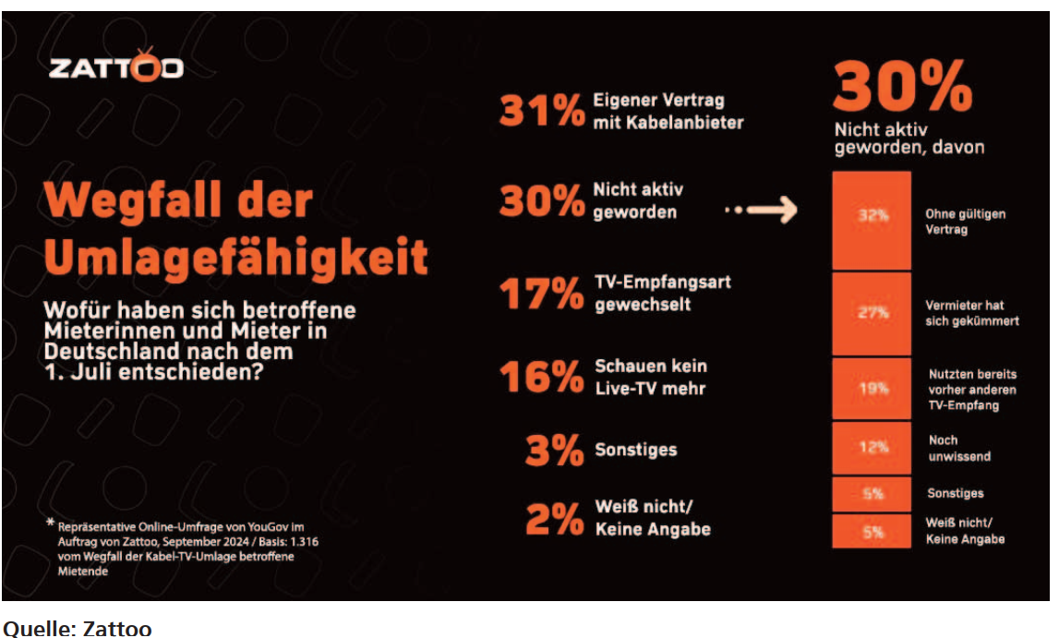
Ende der Umlagefähigkeit und erste Bestandsaufnahme
Dr. Claus Wedemeier (Leiter Digitalisierung und Demografie)
Notes:
1. Ein großer Teil der Mieter (31 %) hat eigenständig gehandelt und einen neuen Vertrag abgeschlossen, während 30 % keine aktive Entscheidung getroffen haben.
2. Unter den nicht aktiven Mietern gibt es eine erhebliche Unsicherheit, da 32 % ohne gültigen Vertrag geblieben sind.
3. Der Wechsel zu alternativen Empfangsarten (17 %) und das Verzicht auf Live-TV (16 %) zeigen, dass viele Mieter die Gelegenheit genutzt haben, ihre Gewohnheiten zu ändern.

Slide 9
Abschluss der zweiten Verhandlungsphase mit Telekom Deutschland
Fünf Musterregelungen für bestehende und künftige Glasfaserausstattung von Gebäuden – unabhängig davon, ob Telekom oder WU in Netze investiert hat oder dies plant
Musterregelungen der Phase 1 aus 2023 bleiben unverändert gültig
Neue Musterregelungen und umfassendes Erläuterungspapier legt der GdW im März vor
Angebot, um auf ein belastbares Vertragswerk zurückgreifen zu können – WU behält Vertragsautonomie

Slide 10
Abschluss der zweiten Verhandlungsphase mit Telekom Deutschland
Ergänzende Regelung folgender Sachverhalte:
    Übereignung von Glasfasergebäudenetzen der Telekom an das WU, wenn Telekom das Netz errichtet/finanziert („Endschaftsregelung“)
    Pilot-Mustervertrag zur Nutzung einer Faser eines Glasfasergebäudenetzes durch die Telekom, das durch WU selbst errichtet wurde („Faserkauf)
    Kostenfreie Glasfaseranbindung von Wohngebäuden (FTTB) in zwei Varianten (FTTB only oder FTTB Cuda)
    Regelung über die Nutzung einer Glasfaser der Telekom durch WU oder seine Dienstleister für wohnungswirtschaftliche Zwecke zu Sonderbedingungen

Slide 11
Weitere Änderungen ab dem 01.01.2025
Wohngeldgesetz
Dynamisierung im Zwei-Jahres-Rhythmus vorgeschrieben, die Anpassung an Preis- und Mietpreisentwicklung garantieren soll
Erhöhung um rd. 15 % bzw. 30 €/Monat zum 01.01.2025
Postrechtsmodernisierungsgesetz
Erhöhung der Frist für den Zugang von zwei auf drei Werktage nach dem Abschicken
Gesetz zur Aufteilung der Kohlendioxidkosten
Anhebung CO₂-Preis von 45 €/t auf 55 €/t

Slide 12
Barrierefreiheitsstärkungsgesetz (BFSG)
Gilt für Produkte und Dienstleistungen, die nach dem 28.06.2025 in den Verkehr gebracht bzw. für Verbraucherinnen und Verbraucher erbracht werden
Ziel: diskriminierungsfreie Teilhabe von Menschen mit Behinderungen, Einschränkungen und älteren Menschen u. a. im elektronischen Geschäftsverkehr
 Angebot von Dienstleistungen oder Produkten im Internet oder über Mieterportale = Prüfung, ob barrierefreier Zugang erforderlich ist
 barrierefreie Ausgestaltung der Webseite wird empfohlen

Slide 13
Klarstellung der Modernisierungsmieterhöhung in der einkommensorientierten Förderung
Hintergrund:
- erste EOF-Wohnungen erreichen ein Baualter von 25 Jahren,
wo Modernisierungsmaßnahmen i. d. R. notwendig werden
- zudem umfassende Investitionen für die Klimaneutralität bis 2045
Frage: Gelten die Einschränkungen der WFB – wie 7,5 %-Kappung und Stabilität der Miete in den ersten 5 Jahren – auch für Modernisierungsmieterhöhungen nach § 559 BGB?
Antwort des StMB: § 559 BGB bietet eigene Systematik, die von den WFB nicht außer Kraft gesetzt wird
Empfehlung: Prüfung des Einzelfalls anhand des Förderbescheids

Slide 14
Mietpreisbremse
Bestehende Regelung läuft zum 31.12.2025 aus
Vorstoß des Bundesrates vom 14.02.2025: Verlängerung bis zum 31.12.2029
Regelt, dass die Miete bei Neu- und Wiedervermietung die ortsübliche Vergleichsmiete um max. 10 % übersteigen darf
Gilt für Gebiete mit angespannten Wohnungsmärkten, die von den jeweiligen Landesregierungen festgelegt werden
Einführung einer Begründungspflicht für die Länder

Slide 15
Aktuelle Urteile
Fall: SAGA Hamburg kündigte wegen der Störung des Hausfriedens
Urteil: Amtsgericht erklärte die Kündigung für unwirksam
Begründung: SAGA unterliegt als kommunales Wohnungsunternehmen der Grundrechtsbindung, die schwerer wiegt als die Störung des Hausfriedens
BFH-Urteil zur Versteuerung einer Mietreduzierung für Anteilszeichnung:
Zeichnung freiwilliger Anteile bei gleichzeitigem Mieterlass wurde als steuerbar eingestuft
BGH-Urteil zu Negativzinsen: Für Geld, das auf Tagesgeldkonten oder Sparkonten liegt, dürfen keine Negativzinsen berechnet werden.
Begründung: Negativzinsen bei Spar- und Tagesgeldkonten stehen dem Vertragszweck – nämlich dem Sparen – diametral entgegen.

Slide 16
Aus dem Verband
Vermieter möchte lukratives Sammelinkasso weiterbetreiben
Einzelne Leistungsbehörden übernehmen die Kosten für den Kabelanschluss, auch wenn nach unserer Auffassung keine Pflicht dazu besteht
Weiterführung eines (alternativen) Sammelinkassos wird nicht empfohlen Hintergrund: telekommunikations-, steuer- und mögliche urheberrechtliche Probleme (Siehe GdW-Arbeitshilfe 89 sowie Rundschreiben)
Telekommunikationsdienste (z. B. TV-Dienste) bedürfen eines individuellen künd-baren Zusatzvertrags zwischen Anbieter und Mieter oder zumindest einer Zustimmung des Mieters (Inklusiv- bzw. Kaltmietenmodell)
Gilt unabhängig davon, ob die Leistung im Mietvertrag inkludiert war oder über separate Zusatzverträge geregelt wurde

Slide 17
Themen aus anderen Rechtsgebieten

Slide 18
Gefahrstoffverordnung
Beschluss des Bundeskabinetts am 13.11.2024
Ursprünglich geplanter Generalverdacht auf Asbest für alle Gebäude, die bis 1993 fertiggestellt wurden, sowie die Einführung von umfassenden Erkundungspflichten für Gebäudeeigentümer sind vom Tisch
Anlassbezogene Erkundung durch Auftragnehmer – Bau- und Handwerksbetriebe – beschlossen
Intervention der Wohnungswirtschaft war erfolgreich!

Slide 19
Jahressteuergesetz 2024
Regelung der Neuen Wohnungsgemeinnützigkeit im Rahmen des § 52 AO „Gemeinnützige Zwecke“
Vorschrift der pauschalen Grundstückskürzung gem. § 9 Abs. 1 Satz 1 GewStG wird mit Inkrafttreten der Grundsteuerreform zum 01.01.2025 geändert
Verhinderung der Änderung von § 7 Abs. 4 Satz 2 EStG, wonach die Möglichkeit der Abschreibung von Gebäuden nach der kürzeren tatsächlichen Nutzungsdauer eine Einschränkung erhalten hätte
Generelle Ausweitung des persönlichen Anwendungsbereichs des Antragswahlrechts gem. § 34 Abs. 14 Satz 1 KStG

Slide 20
Erstes und zweites Modernisierungsgesetz Bayern
Beschlussfassung am 10./11.12.2024
Zentrale Punkte: Baurecht, öffentliche Verwaltung und Ehrenamt
Wichtigste Änderungen betreffen
    Stellplätze
    Grüngestaltungssatzungen
    Kinderspielplätze
    Übergangsfristen für die Fortgeltung kommunaler Satzungen
    Dachgeschossausbauten
    Abstandsflächen
    Beschleunigung des Bauverfahrens
    Änderung des Vergaberechts

Slide 21
Gesetzentwürfe der alten Bundesregierung, die nicht mehr in die Beschlussfassung gekommen sind
Genossenschaftsgesetz (GenG)
Verordnung über Allgemeine Bedingungen für die Versorgung mit Fernwärme (AVBFernwärmeV9
Gebäudetyp-E-Gesetz
Baugesetzbuch (BauGB)
…

Slide 22
Vielen Dank für Ihre Aufmerksamkeit!
Kontakt
Hans Maier
Verbandsdirektor des VdW Bayern
E-Mail: hans.maier@vdwbayern.de
Tel.: 089 / 29 00 20 - 411

